Slide 1
сургуулийн үдийн цай хөтөлбөр болон төрийн үйлчилгээний чанар хүртээмжид хяналт үнэлгээ ХИЙХ нь” Хэнтий аймгийн хэрлэн сумын ИТХ

Slide 2
Хэнтий аймгийн хэрлэн сум

Slide 3
“Сумын Иргэдийн төлөөлөгчдийн хурлын бодлого, үйл ажиллагааны үнэлэмжийг дээшлүүлэх нь” сэдэвт уулзалт өдөрлөгийг 8 багт тусгай удирдамжийн дагуу зохион байгуулах.
Нийт 5 багийн иргэдэд өдөрлөгийг зохион байгуулсан бөгөөд уг өдөрлөгийн үйл ажиллагаанд 500-аад иргэд оролцлоо. Өдөрлөгийн үеэр багуудын засаг дарга, ИНХ-ын дарга нар хийж буй ажлынхаа тайланг иргэддээ танилцуулж, багийн нутаг дэвсгэрт хийгдэж байгаа бүтээн байгуулалтын ажлуудын талаар, багийн баялаг бүтээгчдийн үйл ажиллагаа, иргэдэд тулгамдаж байгаа асуудлуудын талаар ярилцаж, тэдний санал хүсэлтийг сонслоо.

Slide 4
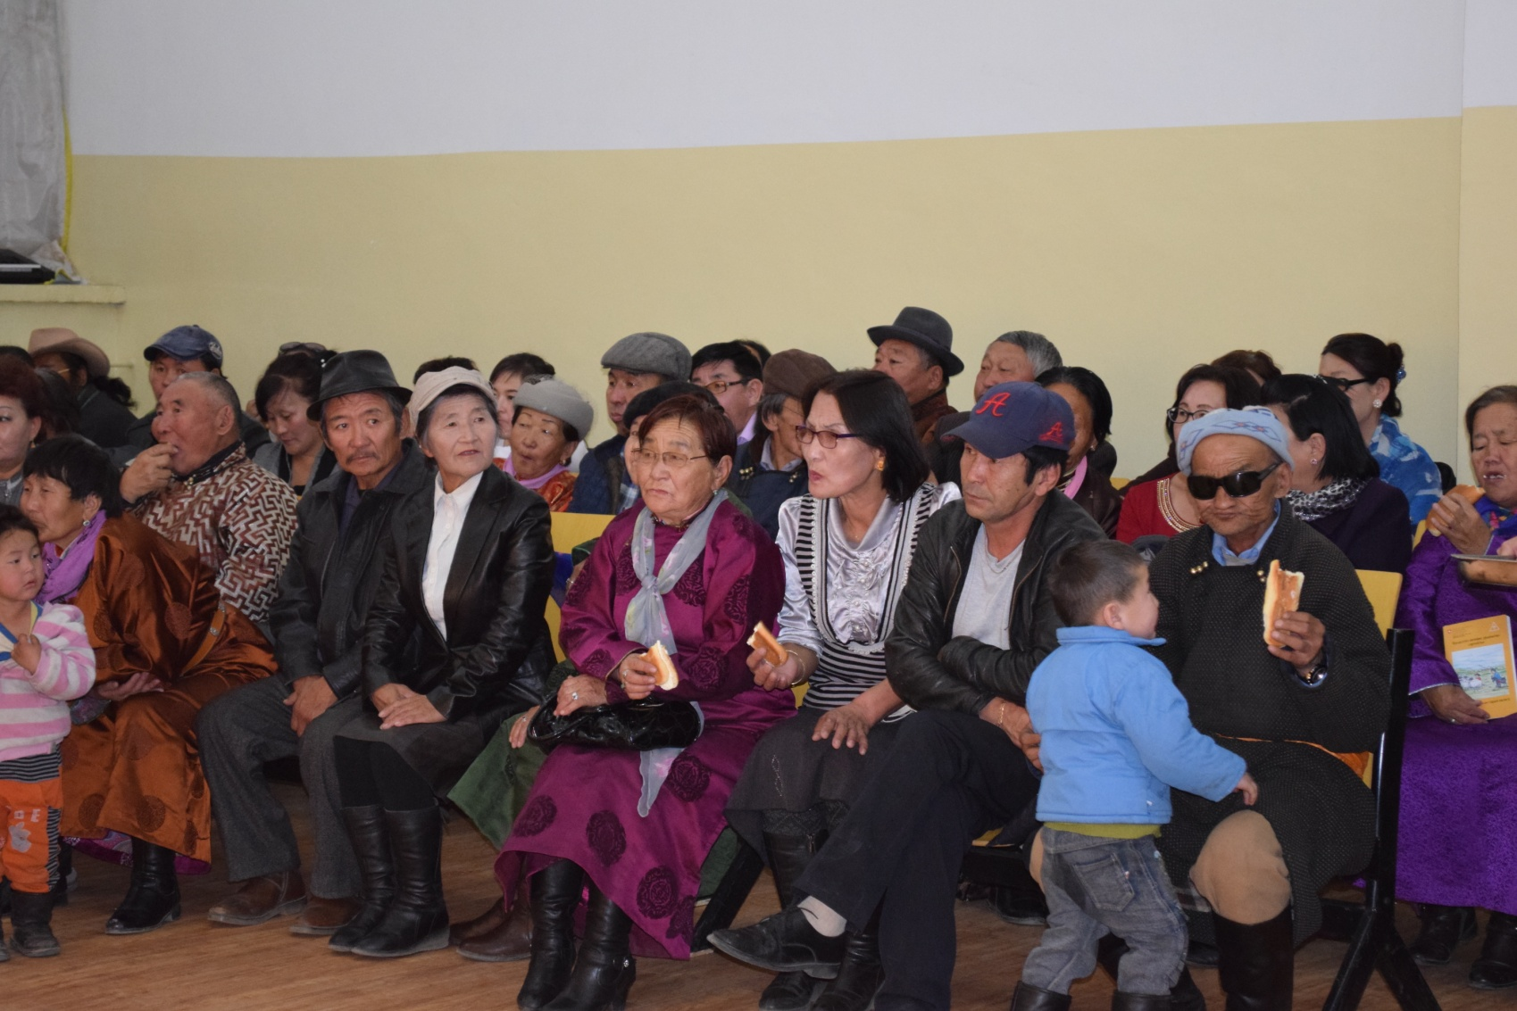
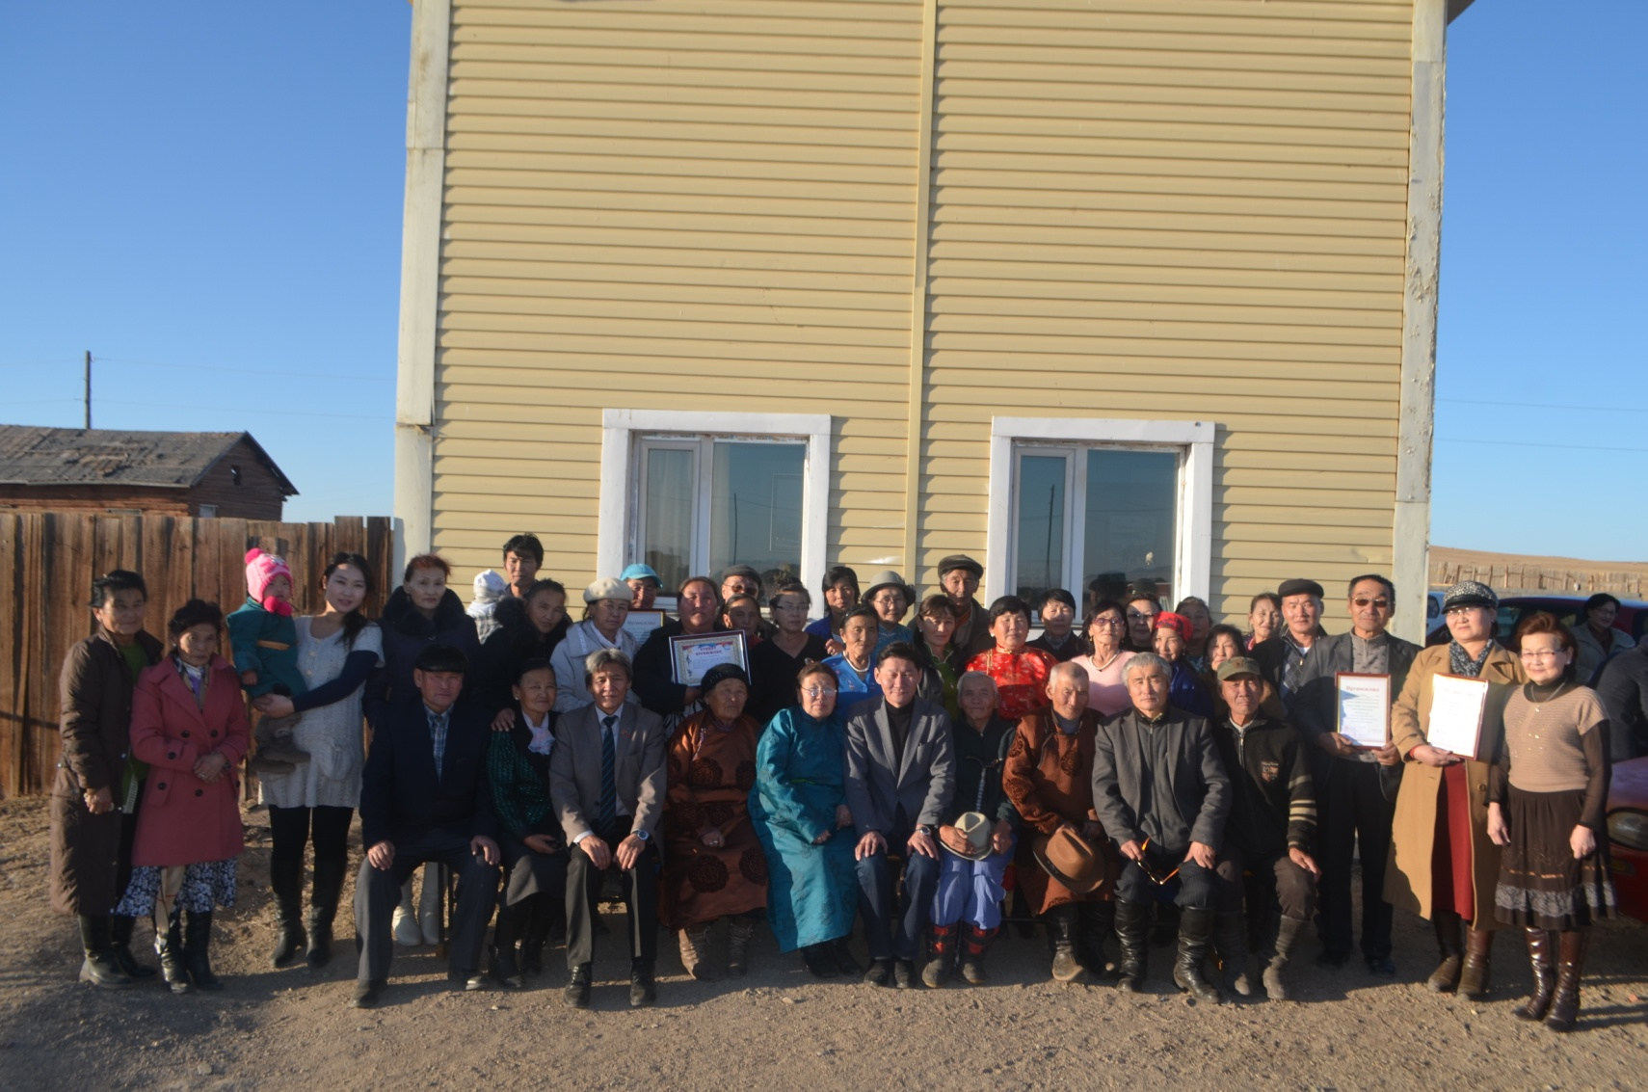
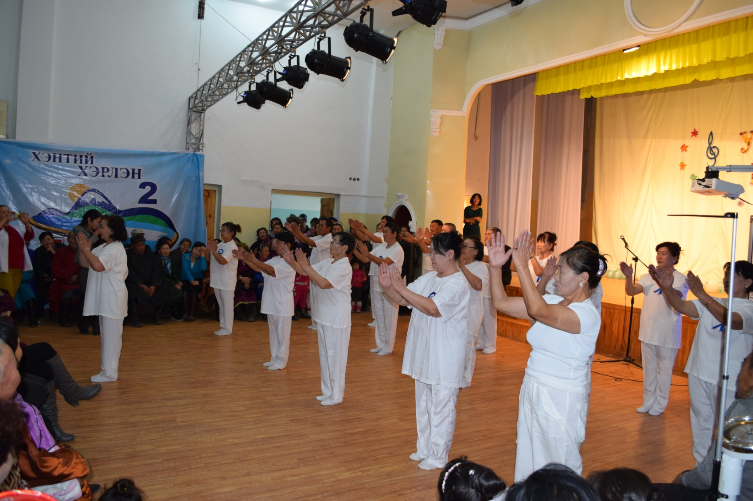

Slide 5
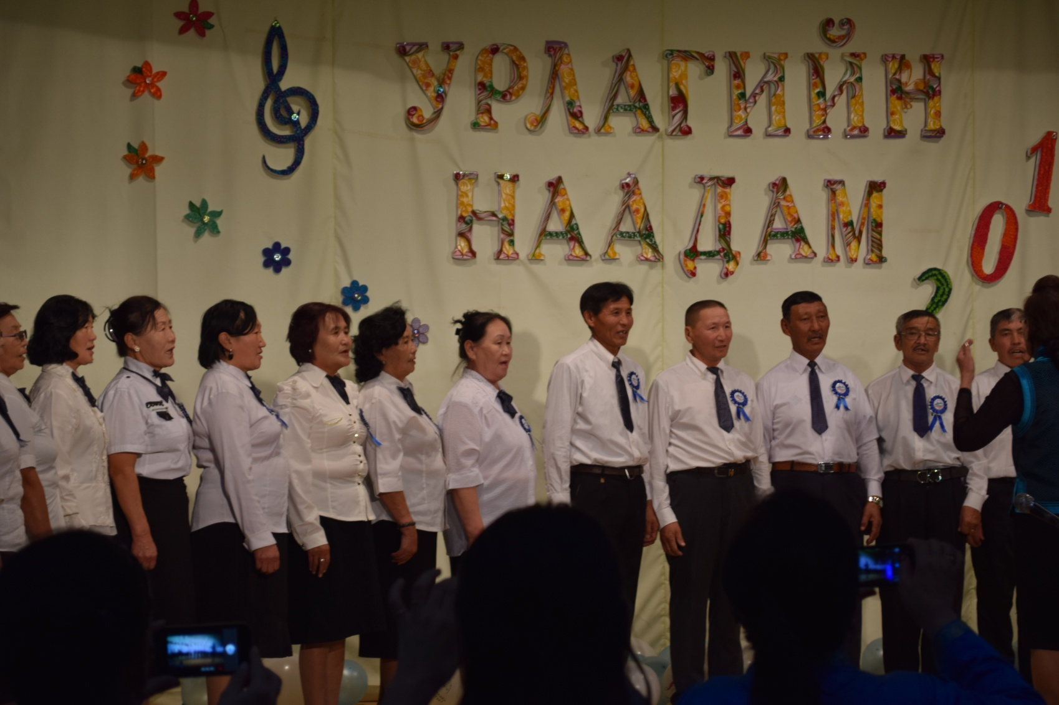
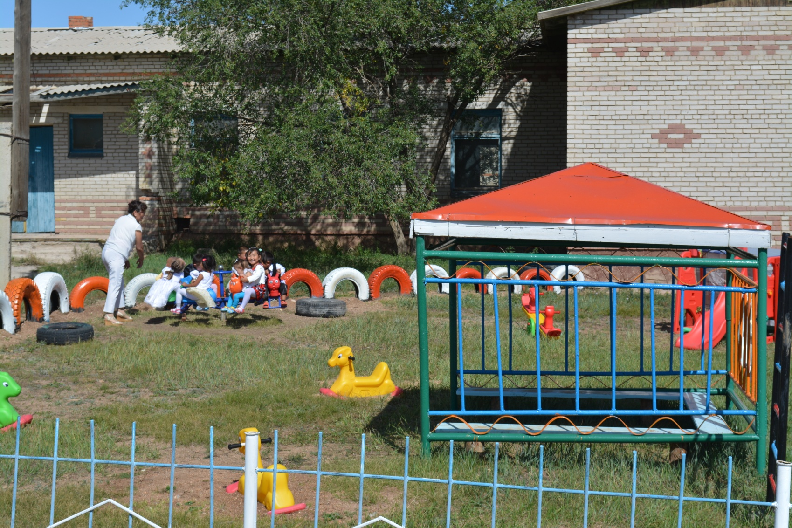
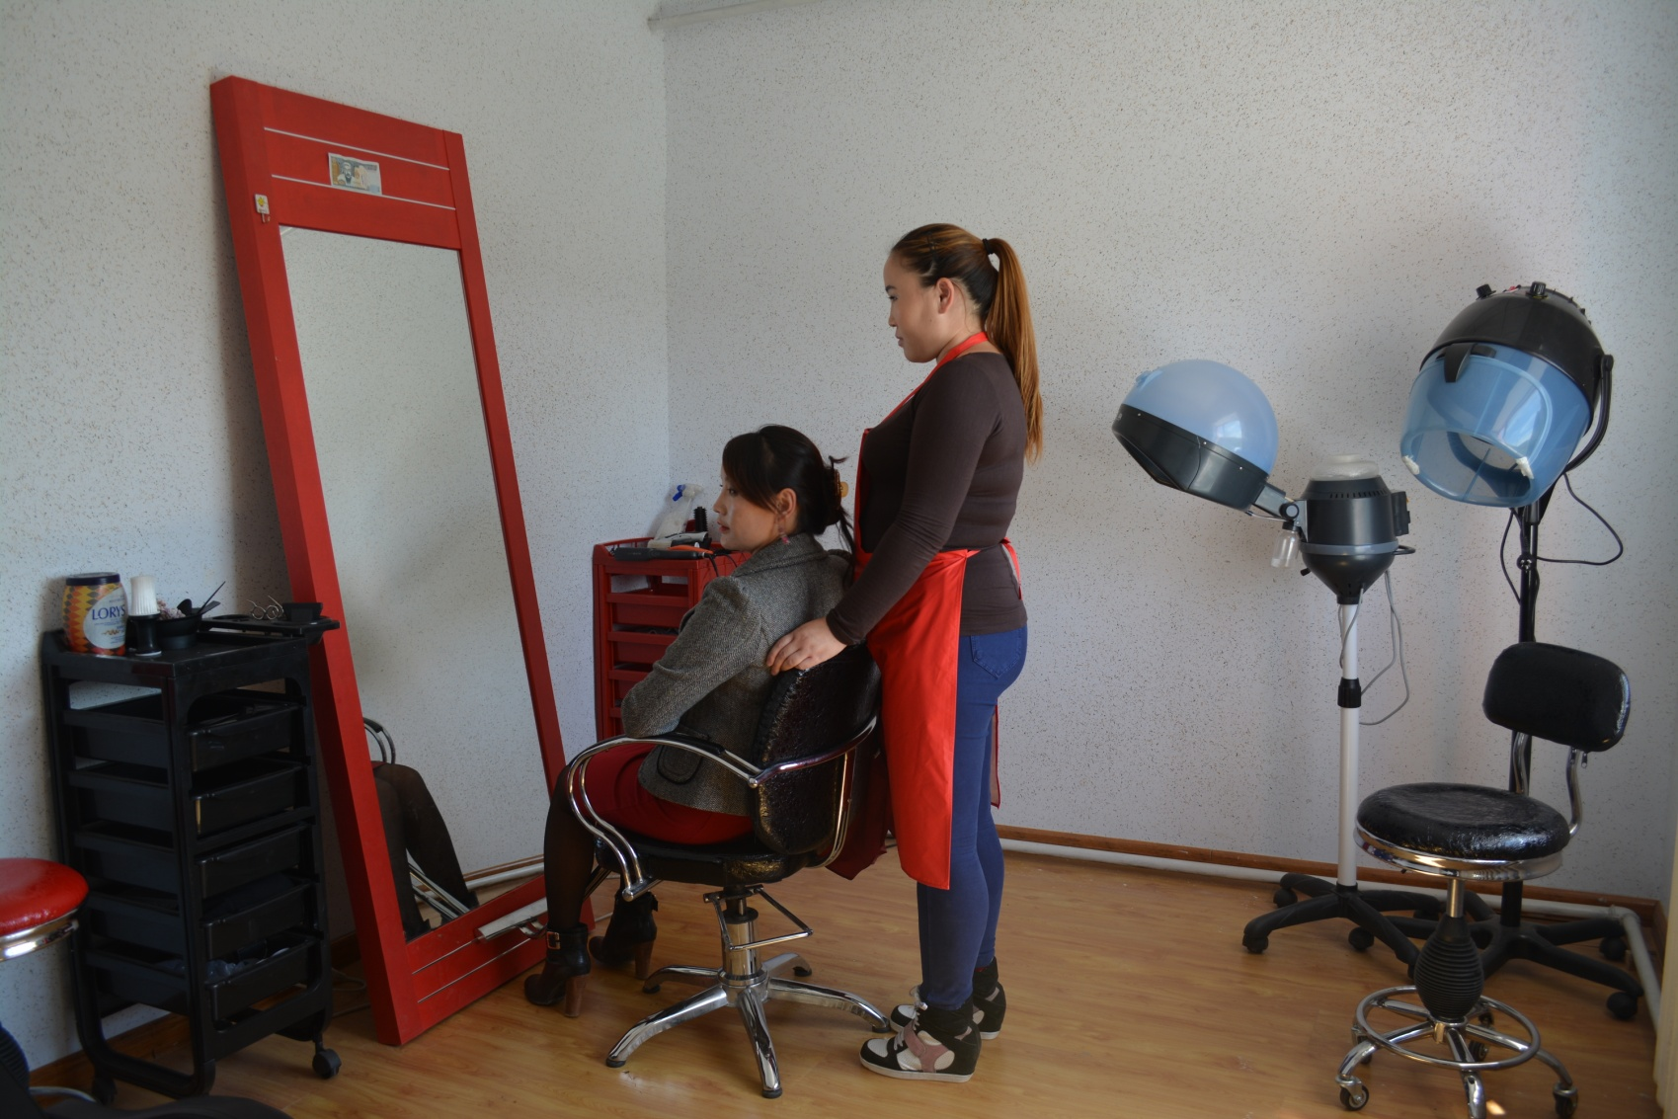

Slide 6
Өлзийт, Тахилгат тосгонд Сумын ИТХ-ын Тэргүүлэгчдийн хуралдаан зохион байгуулж, тулгамдаж буй асуудлыг шийдвэрлэх арга хэмжээ авах
Өдөрлөгийн үеэр багийн ИНХурал, Сумын ИТХ-ын Тэргүүлэгчдийн өргөтгөсөн хуралдаан болж нэн тэргүүнд тулгамдсан шаардлагатай асуудлуудыг хэлэлцэн шийдвэрлэж, газар дээр нь төрийн үйлчилгээг иргэдэд шуурхай хүргэн ажиллажээ. Уг өргөтгөсөн хуралдаанаар газрын асуудал, хотын нэршил, сум хөгжүүлэх сангийн ажлын хэсгийн бүрэлдэхүүнд өөрчлөлт оруулах тухай, хяналт шалгалтын ажлын хэсэг томилох, Артсэд хааны хөргийг бүтээх, Нэг төлөөлөгч-нэг хүүхэд аян өрнүүлэх зэрэг асуудлыг хэлэлцэн тогтоол гаргажээ

Slide 7
“Тахилгат” багийн цэцэрлэгийн үйл ажиллагаатай танилцав

Slide 8
Багийн нутаг дэвсгэрт үйл ажиллагаа явуулдаг ААН-үүдийн үйл ажиллагаатай танилцав

Slide 9
“Тахилгат” багт

Slide 10
Жолоочийн нэг өдөр
Энэхүү үйл ажиллагаа нь гэмт хэргээс урьдчилан сэргийлэх, замын хөдөлгөөний аюулгүй байдлыг хангахтай холбогдсон хууль, тогтоомжийг хэрэгжүүлэх, замын хөдөлгөөний соёл, хотын соёлыг иргэдэд түгээх,гэмт хэргээс урьдчилан сэргийлэх мэдээлэл хүргэх боломжтой томоохон үйлчлэгч, үйлчлүүлэгч болохын хувьд тэдний санал хүсэлтийг хүлээн авах, асуудлыг нь шийдвэрлэх, үйлчилгээ үзүүлэх замаар эрх ашгийг нь хамгаалахад чиглэгдсэн юм. Энэхүү арга хэмжээг Хэнтий аймгийн Хэрлэн сумын ИТХ-ын ажлын алба, ЗДТГ, ГХУСАЗСЗ, “Мандах наран элч” ТББ, Цагдаагийн газрын Замын Цагдаагийн тасаг, Аймгийн Эрүүл мэндийн газар, Нэгдсэн эмнэлэг, аймгийн нийтийн Номын сан, аймгийн Улаан загалмайн хороо, “Дэлхийн зөн Монгол” ОУБ, Албан журмын даатгагчдын холбооны Хэнтий аймгийн салбар, МСҮТ, Хэрлэн сумын Соёлын төв хамтран зохион байгууллаа.

Slide 11
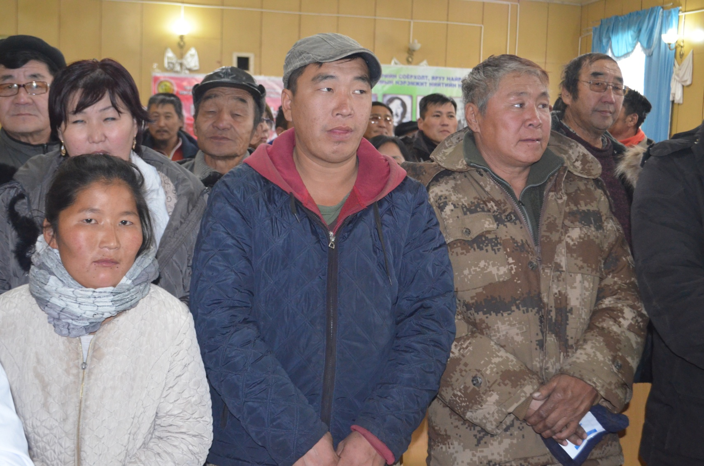
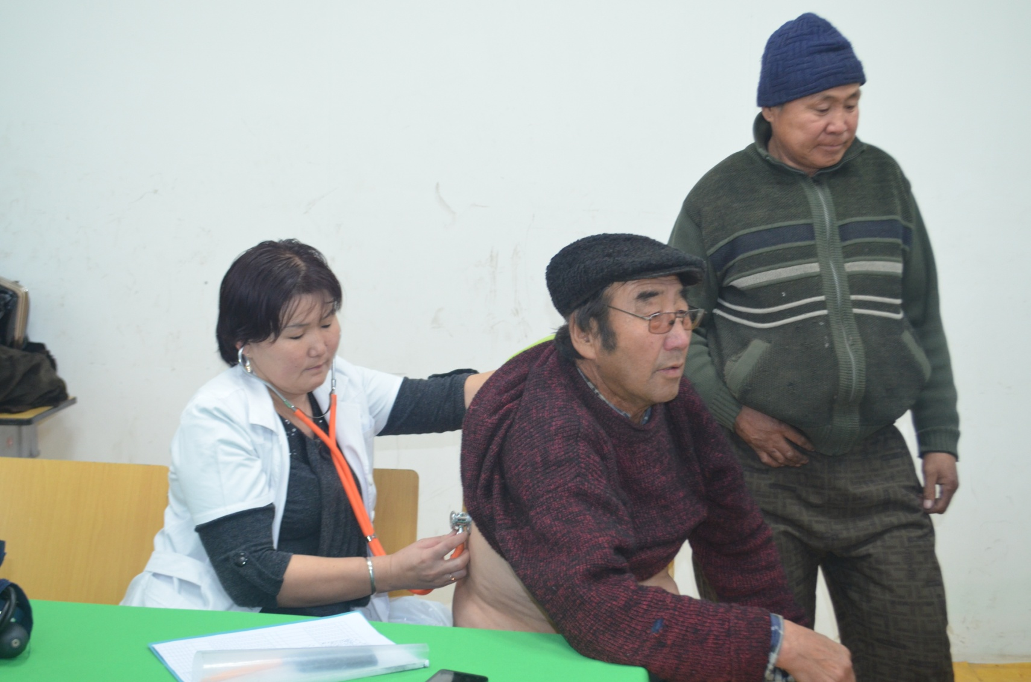
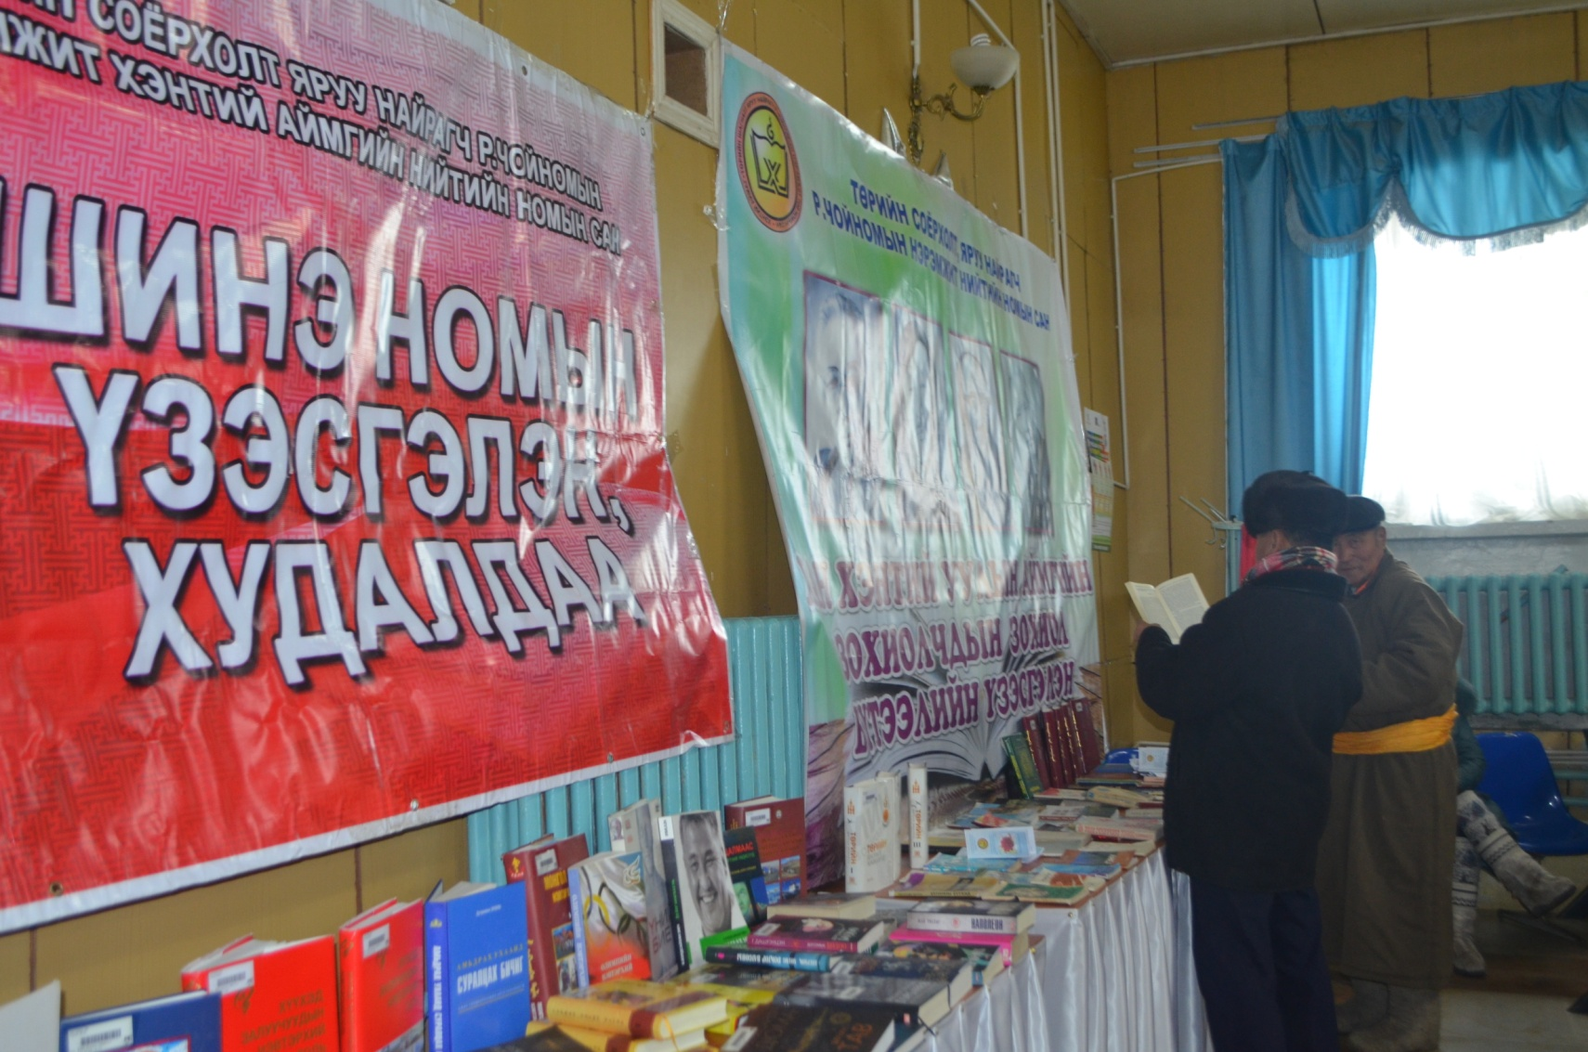

Slide 12
АЙМГИЙН НИЙТИЙН НОМЫН САНТАЙ ХАМТРАН “УДИРДЛАГУУДДАА БИЧИХ ЗАХИДАЛ” ЗАХИДЛЫН УРАЛДААН ЗАРЛАж дүгнэлээ.
Уг уралдаанд Хэрлэн сумын нийт 30 гаруй иргэн оролцож, орон нутгийн удирдлагууддаа хандаж хэлэх өөрийн үгээ захидал болгон илгээсэн бөгөөд уралдааны:
Тэргүүн байр Аймгийн ЗД Ж.Оюунбаатарт хандсан “Тэмүүжин” ЦС-ийн 12-р ангийн сурагч Б.Түмэнбаяр
Дэд байр Аймгийн ИТХ-ын дарга С.Пүрэвжавт хандсан 5-р багийн иргэн С.Бат-Эрдэнэ
Гутгаар байр Хэрлэн сумын ЗД Н.Базархандад хандсан 1-р багийн иргэн Г.Чинзориг нарын захидлууд орж аймаг орны бүтээн байгуулалт иргэдийн ажил амьдралын талаар санал бодлоо илэрхийлсэн байна

Slide 13
Сумын хэмжээнд үйл ажиллагаа явуулж байгаа төрийн үйлчилгээний байгууллагуудын үйл ажиллагаатай холбоотой болон Хэрлэн сумын ИТХ-аас иргэдэд үзүүлж байгаа үйлчилгээг сайжруулах талаар иргэдээс санал асуулга авах.
Судалгаанд 8 багийн нийт 615 иргэн оролцож, төрийн үйлчилгээний талаар өөрийн санал бодлоо хуваалцаж, үнэлгээ дүгнэлт өглөө.

Slide 14
Судалгаанд Хэрлэн сумын 8

Slide 16
Иргэдийн оролцоог нэмэгдүүлэх идэвхжүүлэхийн тулд ямар зүйл хийх ёстой гэж үзэж байна вэ?
Уралдаан тэмцээн зохион байгуулж иргэдийг идэвхжүүлэх
Иргэдтэйгээ байнга ярилцаж санаа бодлыг нь сонсдог байх
Хийж зохион байгуулж байгаа зүйлээ танилцуулах
Мэдээлэл сайн хийх
Хувь хүний ухамсар идэвхийг дээшлүүлэх
Мэдлэг чадварт нь түшиглэн хөгжүүлэх
Чөлөөт цагийг зөв боловсон өнгөрүүлэх
Ажлаа тайлагнаж хэвших
Сонгуулийн боловсролыг дээшлүүлэх
Залуучуудад зориулсан үйл ажиллагаа зохион байгуулах, хөгжүүлэх

Slide 17
Зар сурталчилгаа мэдээлэл хүргэх
Залуу гэр бүлийг дэмжих
Ажлын байр бий болгох
Ажиллах нөхцлийг сайжруулах
Иргэдтэй үзэл бодлоо солилцож ойр байх
БЗД, ИНХ дарга нар иргэдтэй сайн ажиллах
Сум багаас зохиож байгаа ажил иргэддээ хүрдэг байх
Багийн хуралд оролцох, оролцохгүй байгаа өрхтэй хариуцлага тооцох
Төр иргэдийг холбоог сайжруулах
Хурал зөвлөгөөнийг тогтмолжуулах
Иргэдэд үйлчилдэг хүмүүсийн ёс суртахуунд өөрчлөлт хийх
Харилцаа хандлагыг өөрчлөх
Зөвхөн сонгуулиар ажилладгийг болиулах

Slide 18
Танай өрх, багт тулгамдаж байгаа асуудлууд
Хог ачих, хогийн машинтай болох
Нохой муур устгах
Цэцэрлэгт хүрээлэнг тохижуулах
Шинэ Баянмөнхийг дэд бүтэцтэй болгох
Худаг усны хангамжийг сайжруулах
Хүүхдийн паркийг харуул хамгаалалттай болгох
Эмнэлэгт бөөрний аппараттай болох
Гудамжийг гэрэлтүүлэгтэй болгох
Ажлын байр бий болгох
Олон нийтийн байцаагчтай болох
Явган хүний зам
Гудамжны халтиргаа гулгаа
Эмнэлгийн үйл ажиллагаа, үйлчилгээг сайжруулах

Slide 19
Замын хөдөлгөөнд соёлтой оролцох
Өрх толгойлсон эмэгтэйчүүд, өндөр настанд хүрч ажиллах
Худгийн усны бохирдолд анхаарах
Архидалт
Хогийн савыг нэмэх
Хэрлэн сумын ЗДТГ-ын зарим хүнд сурталтнуудыг ажлаас халах
Түлээ нүүрсний үнэ бууруулах
Баг дээр иргэний танхимтай болох
Ахмадуудын туршлагаас суралцах
Янз бүрийн төсөл хэрэгжүүлэх
Залуучуудын төвтэй болох
Ажилтай орлоготой болох арга хэмжээ авах

Slide 20
Багийн иргэд, өрхийн нарийвчилсан судалгаатай болох
Гудамжны зохион байгуулалтыг сайжруулах
Тохилог орчин бүрдүүлэх
Өрхийн зээл өгөх
Залуучуудын нийгмийн оролцоог нэмэгдүүлэх
Орон сууцны талбайд тохижилт хийх

Slide 21
Дүгнэлт
Иргэдээр өөрсдөд нь болон багийн хэмжээнд тулгамдаж байгаа асуудлуудыг тодорхойлуулахыг зорилоо. Зарим иргэд үнэхээр хэрэгцээтэй асуудлуудыг олж харж байгаа хэдий ч ихэнх иргэдийн хувьд бэлэнчлэх сэтгэлгээ давамгайлсан хэтэрхий жижиг зүйлийг нэхсэн байдалтайгаар асуудалд хандсан нь өнөөгийн эдийн засгийн хямралтай холбоотой байх тал бий ч иргэдийн сэтгэлгээ, хандлагад өөрчлөлт хийх хэрэгтэй, хамтарч ажиллах хэрэгтэй болсныг харуулж байна.

Slide 22
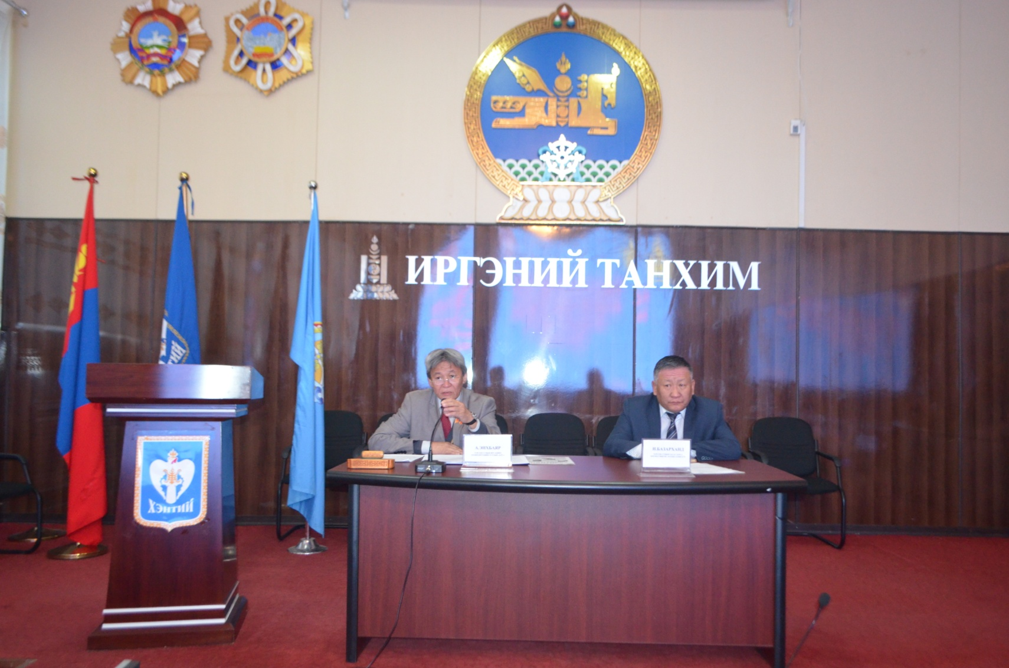
Хэрлэн сумын ИТХ-ын ээлжит хуралдааныг иргэдэд нээлттэй зарлан хуралдуулах.
Хэрлэн сумын ИТХ –ын Төлөөлөгчдийн 10 дугаар нээлттэй хуралдаанаар хэлэлцэх асуудал
1. 2015 оны газар зохион байгуулалтын төлөвлөгөөний биелэлт
2. 2016 оны газар зохион байгуулалтын ерөнхий төлөвлөгөө хэлэлцэх
3. Багийн хилийн цэс тогтоох тухай

Slide 23
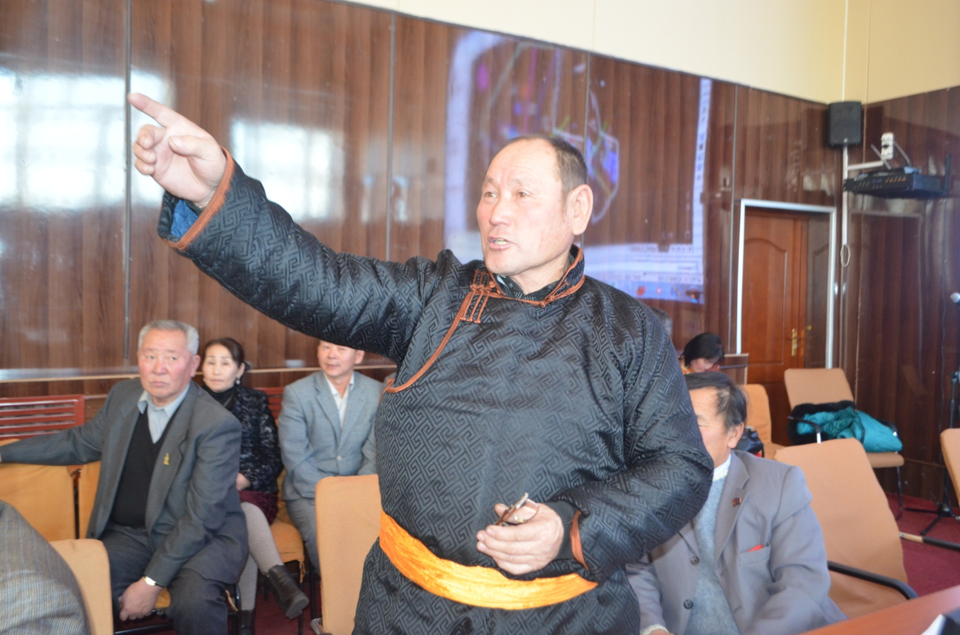
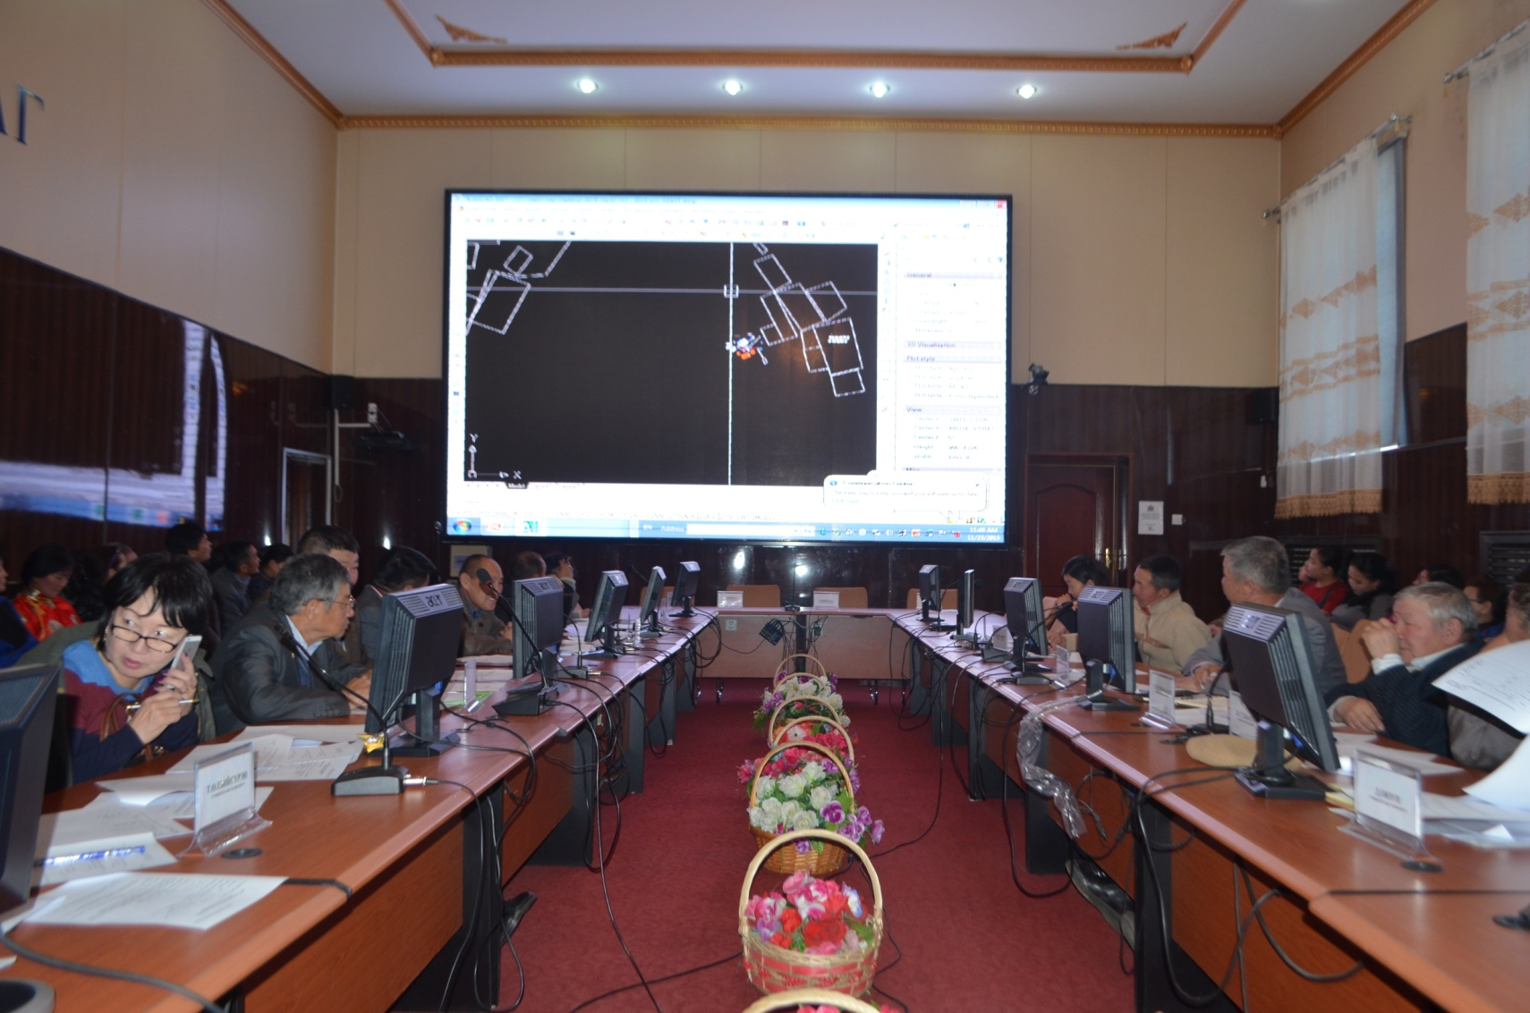
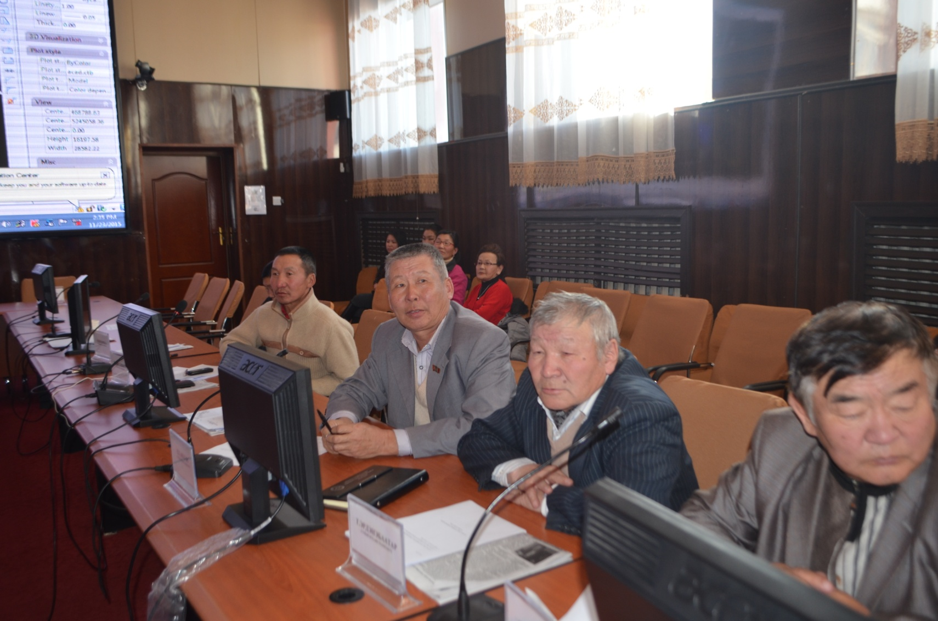

Slide 24
Сумын ИТХ-ын үйл ажиллагаа иргэдийн оролцооны талаар хэрэгжүүлсэн ажлаа сурталчлах зорилгоор сэтгүүл сонинд нүүр гаргахын зэрэгцээ танилцуулга, товхимол гарын авлагуудыг гарган иргэддээ тараах.
ОРОН НУТГИЙН ХЭВЛЭЛ “ХЭНТИЙН МЭДЭЭ” СОНИНД “ТӨЛӨӨЛӨГЧИЙН ИНДЭР” БУЛАН АЖИЛЛУУЛЖ ЭХЭЛЛЭЭ.

Slide 25
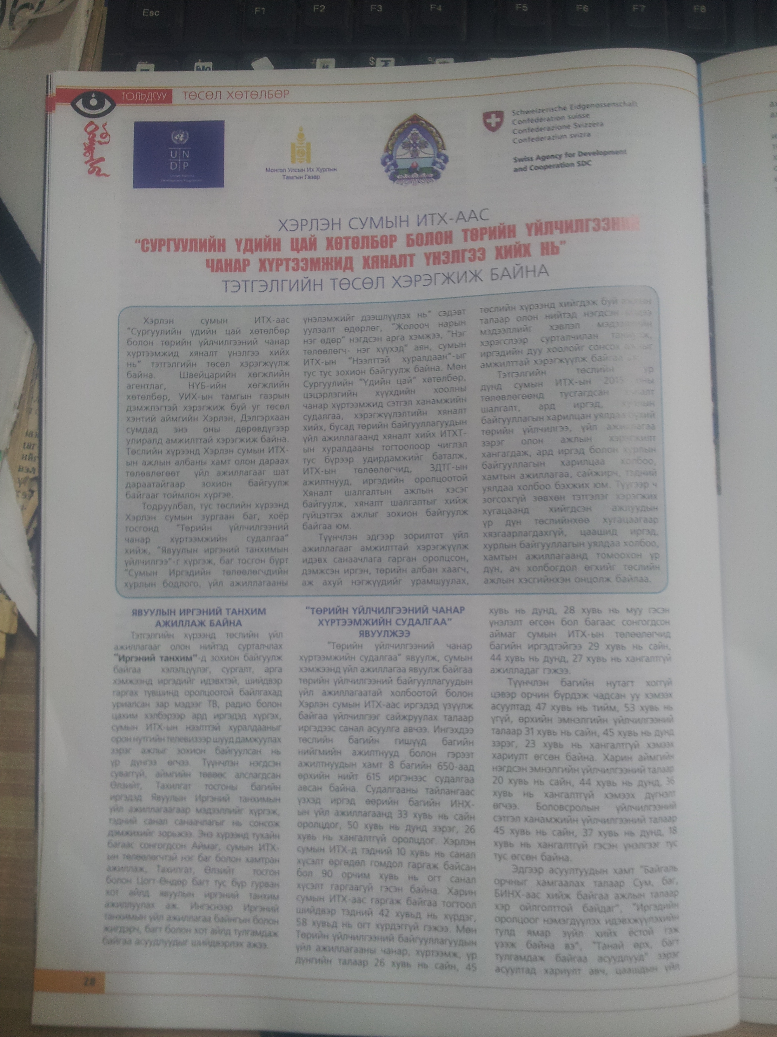
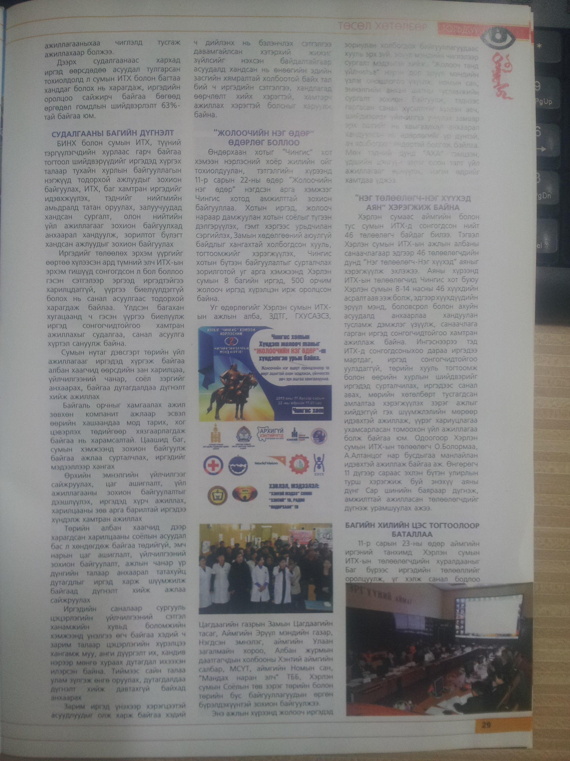
Хэрлэн сумын итх-аас хэрэгжүүлж буй төслийн талаарх мэдээллийг орон нутгийн “тольдсуу” сэтгүүлд хэвлүүлж сурталчиллаа.

Slide 26
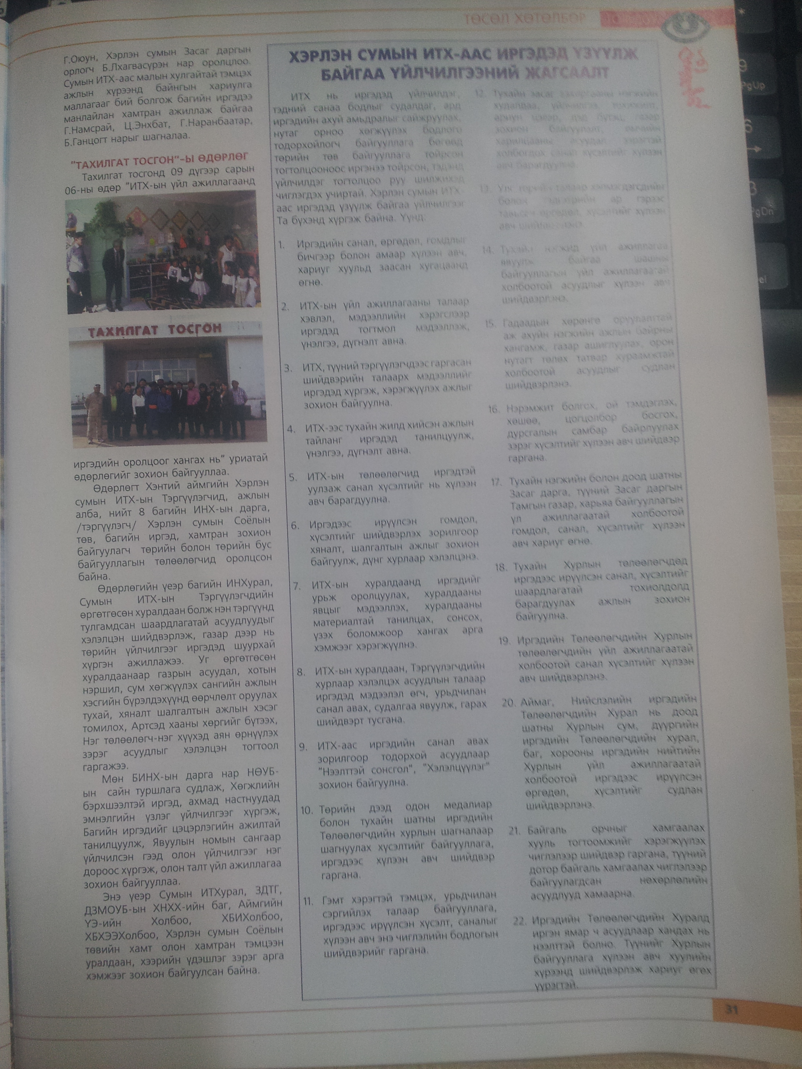

Slide 27
ГУРАВ. ХЯНАЛТ ШАЛГАЛТЫН ТАЛААР:
Хууль бус загасчиллын талаар хийх хяналт шалгалт
Сүм хийдийн үйл ажиллагаанд хийх хяналт шалгалт
Сургуулийн Үдийн цай хөтөлбөр, Цэцэрлэгийн хүүхдийн хоолны чанар хүртээмжинд хийх хяналт шалгалт
Архи худаалдаг аж ахуйн нэгжүүдэд хийх хяналт шалгалт
ОХНС, СХС, ЖДБДС-ийн үйл ажиллагаанд хийх хяналт шалгалт

